Slide 1
学科素养课件
新课标沪粤版·物理
八年级下

Slide 2
第六章 力和机械
第1节 怎样认识力
第2节 怎样测量和表示力

Slide 3
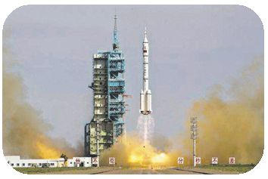
知识点 力的概念
经过近半个世纪的迅速发展,我国航天事业取得了巨大成就.神舟系列火箭能够升空,受到了力的作用.

Slide 4
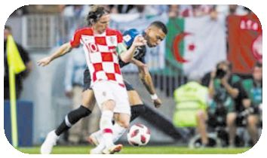
知识点 力的作用效果
2018年世界杯决赛阶段,足球运动员踢出去的足球,由静止变为运动,说明力可以改变物体的运动状态.

Slide 5
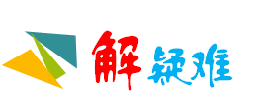
知识点 力的作用效果
“把物体放在桌子上,我们观察到桌子没有发生形变.”这种说法对吗?

Slide 6
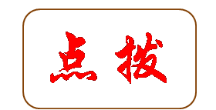
知识点 力的作用效果
这种说法是错误的,把物体放在桌子上,用眼睛看不出桌子发生形变,但桌子确实发生了形变,这可以用实验验证,准备好两面平面镜M和N (用于反射光线),

Slide 7
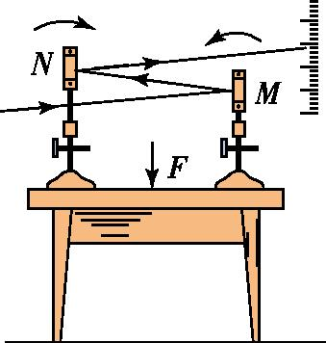
知识点 力的作用效果
把这两块平面镜隔着一定距离平行固定在桌子上,镜面相对,用一束光源射向其中一块平面镜上,然后令光反射到另外一块上,最后反射到光屏上,当把物体放在桌子上,就可以看到光屏上的光点移动了,说明桌面发生了形变.

Slide 8
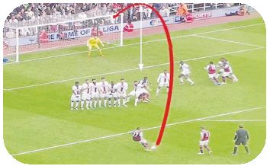
知识点 力的作用及三要素
足球踢得好,物理少不了.对于球迷来说,精彩的进球当然是最为值得兴奋的,尤其是直接任意球破门.众所周知,在防守直接任意球时,防守方除了门将外,还会在距离球9.15米的地方搭起一道人墙,为了阻止进球,人墙在球飞向球门的路线上,球直线飞入球网是不可能的,因此香蕉球应运而生.

Slide 9
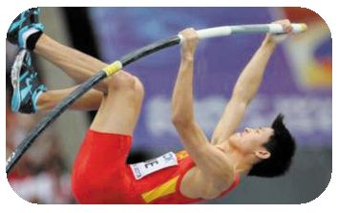
知识点 力的作用及三要素
被压弯的撑杆将人高高弹起,在此过程中撑杆又恢复原状.

Slide 10
知识点 怎样测量力
弹簧测力计的原理隐含了一个间接测量量的转换问题,即用可以直接测量的量去表现那些不便直接观察、不便直接测量的量.在这里,弹簧长度的变化是可以直接观察、直接测量的,而力的大小是看不见、摸不着的,但力的大小却与弹簧长度的变化有关系,所以可以用弹簧长度的变化量来测量力的大小.这种解决问题的方法就是转换法,用温度计测量温度也运用了转换法.

Slide 11
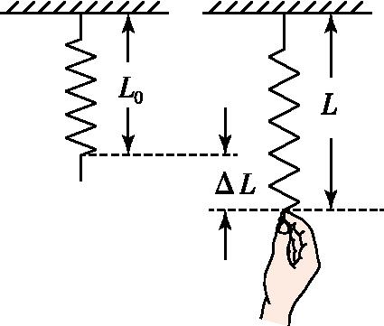
知识点 怎样测量力
伸长量ΔL与弹簧长度L的区别:
弹簧不受任何力时的长度叫做弹簧的原长,一般用L₀表示,弹簧受到拉力之后的长度是弹簧现在的长度,一般用L表示,则弹簧的伸长量就是ΔL=L-L₀,如图所示.弹簧的伸长量ΔL与所受的力F的大小成正比,在弹性限度内,ΔL越长,表明所受的力F越大.

Slide 12
知识点 怎样测量力
使用弹簧测力计时,拉力必须沿竖直方向吗?为什么?

Slide 13
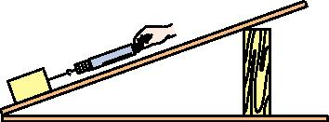
知识点 怎样测量力
不一定,弹簧测力计是测量力的工具,不一定仅测竖直方向或水平方向的力,其他方向的力也可测量,在测量力时,要保证弹簧测力计的轴线方向与所测力的方向一致.如图所示,可以沿斜面拉.

Slide 14
知识点 怎样测量力
(1)在弹性限度内,弹簧的伸长量与它所受的拉力的大小成正比,其比值不变;
(2)若超出了弹性限度,弹簧的伸长量与所受的拉力的大小不成正比,而且会损坏弹簧;
(3)不同的弹簧,伸长量相同时,所受的拉力的大小一般不同.

Slide 15
知识点 怎样测量力
力的示意图的画法和步骤:
(1)要确定受力物体.
(2)将力的作用点画在受力物体上.可用线段的起点,也可用终点来表示力的作用点(在同一幅图中标准要统一).
(3)从力的作用点沿力的方向画线段和箭头(画在线段的末端).在箭头旁边标上力的符号和大小(在同一幅图中用线段的长短比较力的大小).

Slide 16
第六章 力和机械
第3节 重 力

Slide 17
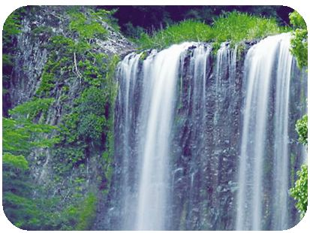
知识点 重力的概念
“飞流直下三千尺,疑是银河落九天.”描述的就是水由于受重力落向深潭的情景.

Slide 18
知识点 重力的概念
日常生活中和贸易中常说物体有多重,指的是物体质量的多少.物理学中说的物重(或物体的重量)指的是物体重力的大小.

Slide 19
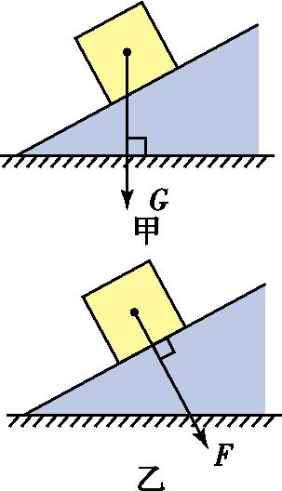
知识点 重力的方向
如何区分“竖直”和“垂直”:
“竖直向下”是指与水平面垂直向下的方向,如图甲中重力G的方向.
“垂直向下”是指垂直于支持面向下,如图乙中力F的方向.只有当物体在水平支持面上时,竖直向下与垂直向下才是相同的.

Slide 20
知识点 重力的大小
实验中测量多组数据的目的是:得出普遍规律,防止结论的偶然性.

Slide 21
知识点 重力的大小
在描点作图时,由于m=0时,G=0,即原点(0,0)在这条直线上,所以直线过原点.

Slide 22
知识点 重力的大小
g的物理意义:质量是1 kg的物体受到的重力为9.8 N. g在不同的星球上(受不同星球的吸引)数值不同,如在月球上,g月= g_{地}.在地球的不同位置,g的数值也略有不同,如在赤道上g值最小,在两极g值最大,在平时计算时一般不考虑其变化,在粗略计算中g取10 N/kg.
1
6

Slide 23
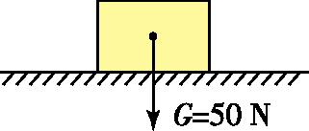
知识点 重心
画重力的示意图的方法:
(1)先在物体上找到物体的重心.
(2)从重心开始画出竖直向下的有向线段.
(3)在箭头旁边标出重力的符号和大小(如图所示).

Slide 24
知识点 重心
稳度就是物体的稳定程度,稳度越大,物体就越不容易倾倒.重心的高低会影响到物体的稳度,重心越低,稳度越大.不倒翁之所以不会倒,就是重心很低的缘故.

Slide 25
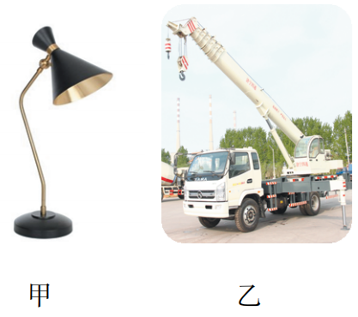
知识点 重心
提高稳度的方法:一是增大支持面,如图甲所示.二是降低重心,如高大的烟囱下部修得较粗,用卡车装货时,重的货物装在下面,轻的装在上面,而且货物不能装得过高等,如图乙所示.

Slide 26
第六章 力和机械
第4节 探究滑动摩擦力

Slide 27
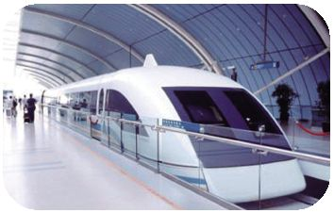
知识点 摩擦力
上海磁悬浮列车,不仅在中国是绝无仅有的,在世界也是独此一条.由于摩擦力很小,设计时速可以达到每小时430千米.

Slide 28
知识点 摩擦力
摩擦力的方向一定与物体相对运动(或相对运动趋势)方向相反,而不是与运动方向相反,有时可能与运动方向相同.摩擦力也不一定都是阻力,有时也可以是动力.

Slide 29
知识点 摩擦力
有关摩擦力的解题技巧:
(1)根据运动状态求解摩擦力的大小.
(2)与物体相对运动方向或者相对运动趋势方向相反.
(3)作用在接触面上.
(4)阻碍物体与接触面的相对运动或相对运动趋势.

Slide 30
知识点 探究影响滑动摩擦力大小的因素
1.实验中保持长木板水平.
2.实验时保持长木板与弹簧测力计平行.
3.为了保证压力等于木板上物体的重力,必须在水平桌面上做实验.

Slide 31
知识点 探究影响滑动摩擦力大小的因素
判断摩擦力方向的方法:
1.先判断物体相对于接触面的运动方向.
2.摩擦力的方向与物体相对于接触面的运动方向相反.

Slide 32
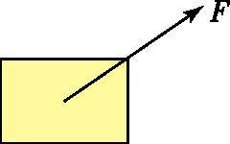
知识点 探究影响滑动摩擦力大小的因素
如果不是水平匀速拉动测力计,则拉力不等于摩擦力.

Slide 33
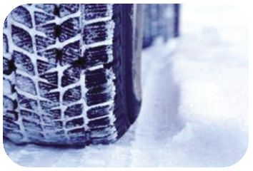
知识点 摩擦力的利用和减小
东北的冬季路面由于有冰雪,一般汽车都换上了雪地胎,这是因为雪地胎花纹较深,可以增大有益摩擦.

Slide 34
知识点 摩擦力的利用和减小
自行车上哪些部分存在摩擦?哪些是有益摩擦?哪些是有害摩擦?

Slide 35
知识点 摩擦力的利用和减小
有益摩擦:轮胎表面有花纹、刹车闸上用橡胶、脚蹬表面有花纹、车把套有花纹、链条与齿轮有凹凸相咬合.有害摩擦:前后轮上有轴承,轴承上有滚珠或加润滑油.

Slide 36
第六章 力和机械
第5节 探究杠杆的平衡条件

Slide 37
知识点 杠杆
“硬棒”可以是直的或者弯的,形状任意.泛指有一定长度,在外力作用下不变形的物体.

Slide 38
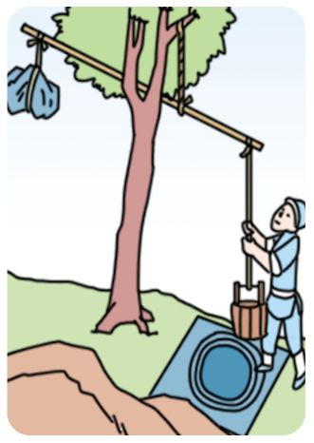
知识点 杠杆
春秋战国时期,桔槔已成为农田的灌溉工具.

Slide 39
知识点 杠杆
1.动力、阻力都是杠杆受到的力,作用点都在杠杆上,且方向不一定相反,但作用效果恰好相反.
2.力的作用线:通过力的作用点沿力的方向所引的直线.如果通过支点,力臂为零.
3.力臂是支点到力的作用线的距离,不是支点到力的作用点的距离.
4.力臂有时在杠杆上,有时不在杠杆上.

Slide 40
知识点 杠杆
作力臂方法:一找点,二画线,三作垂线段,四标签.

Slide 41
知识点 杠杆
动力的方向并不一定是竖直向下,图中所示仅为一种可能情况.

Slide 42
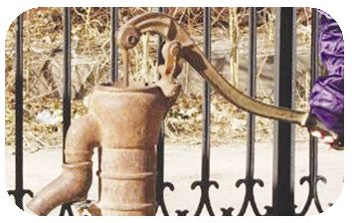
知识点 杠杆
活塞式抽水机的手柄部分为杠杆,并非直的.

Slide 43
知识点 杠杆的平衡条件
杠杆平衡是指杠杆处于静止或匀速转动.

Slide 44
知识点 杠杆的平衡条件
调节杠杆平衡时,杠杆左偏时,将两个平衡螺母都向右调;杠杆右偏时,将两个平衡螺母都向左调.即为“左偏右调,右偏左调”.

Slide 45
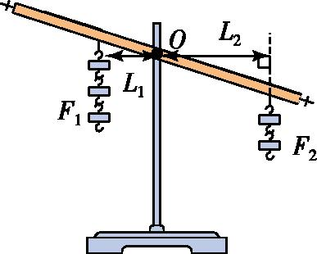
知识点 杠杆的平衡条件
图中杠杆在非水平位置平衡,此时杠杆仍是平衡状态,但力臂不能直接读出,因此本实验要求杠杆在水平位置平衡.

Slide 46
知识点 杠杆的平衡条件
本实验中为何一定要调节杠杆在水平位置平衡?

Slide 47
知识点 杠杆的平衡条件
杠杆倾斜静止时,也是处于平衡状态.但是当杠杆处于水平平衡时,一是让杠杆的重心刚好在支点,可以消除杠杆自重对实验的影响;二是能在杠杆上直接读出力臂,方便测量力臂的大小.

Slide 48
知识点 生活中的杠杆
从“动力×动力臂=阻力×阻力臂”可知,力和力臂的大小成反比,力臂越大,力就越小.

Slide 49
知识点 生活中的杠杆
判断杠杆的种类,主要为比较动力臂和阻力臂的大小,因此对于复杂的杠杆,找到支点、动力、阻力,画出力臂进行比较.其次,还可以根据使用杠杆的用途分析,例如吃饭的筷子为了省距离就费力.省力杠杆一般用在阻力很大的情况下,例如剪铁丝的剪刀;费力杠杆一般用在阻力比较小为了省距离的情况下,例如理发的剪刀.

Slide 50
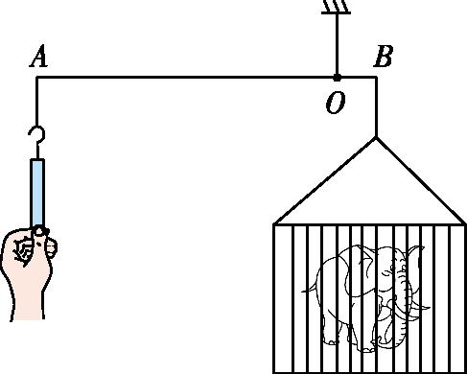
知识点 生活中的杠杆
利用杠杆原理和一个弹簧测力计就测出了大象的重力.正所谓“四两拨千斤”.

Slide 51
第六章 力和机械
第6节 探究滑轮的作用

Slide 52
知识点 滑轮
滑轮实际上也可以看作是能够连续旋转的杠杆,所以,仍可以用杠杆的平衡条件分析.

Slide 53
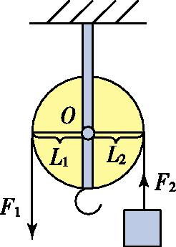
知识点 滑轮
“改变力的方向”是指施加某一方向的力,能得到一个不同方向的力(图中竖直向下的力F₁可得到使重物上升向上的力F₂).

Slide 54
知识点 滑轮
1.如果使用定滑轮时,动力F₁不沿着竖直方向而改为其他方向,那F=G_{物}还是否成立?

Slide 55
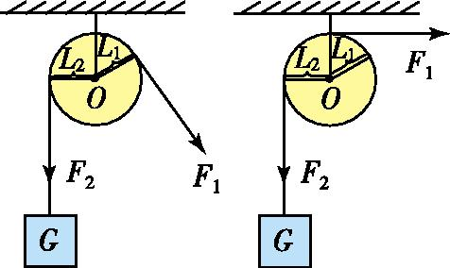
知识点 滑轮
如图所示,改变F₁的方向,由图中杠杆的示意图得出L₁=L₂=r,根据杠杆的平衡条件得到F₁=F₂=G_{物},变换F₁的方向,如右图所示,仍为一个等臂杠杆,F₁=F₂=G_{物};因此,无论朝哪个方向用力,定滑轮都是一个等臂杠杆,在绳重和摩擦忽略不计的情况下,动力F与阻力G_{物}的关系为F=G_{物}.

Slide 56
知识点 滑轮
2.如果使用动滑轮时,动力F₁不沿着竖直方向而改为其他方向,那
F= (G_{物}+G_{动})还是否成立?
1
2

Slide 57
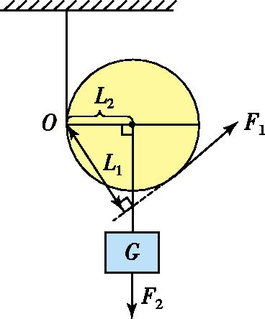
知识点 滑轮
1
2
当改变力的方向时,L₂=r,而L₁<2r,根据杠杆平衡条件F₁L₁=F₂L₂得F₁> F₂,当重物匀速上升时,F₂=G_{物}+G_{动},则F₁> (G_{物}+G_{动}).
1
2

Slide 58
知识点 滑轮
1.弹簧测力计要匀速拉动,目的是和使用滑轮时比较拉力的大小和绳端移动的距离;
2.选用质量较小的动滑轮;
3.保证滑轮轴间摩擦较小.

Slide 59
知识点 滑轮组
滑轮组中绳子段数n为绕过动滑轮承担物重的段数,最后那段从上面定滑轮绕下来的绳子只起到改变力的方向的效果,不承担物重.

Slide 60
知识点 滑轮组
确定绳子段数n的算法:
n= ,s为绳子自由端通过的距离,h为物体上升的高度.
n= ,f 为物体与地面间的摩擦力,F为自由端拉力.
s
h
f
F

Slide 61
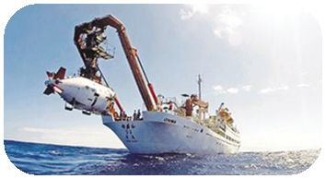
知识点 滑轮组
起重机是用滑轮装置把“蛟龙号”吊到母船上的.

Slide 62
知识点 轮轴和斜面
当把动力施加在轮上时,由于此时轴半径小于轮半径,根据杠杆平衡条件:F₁L₁=F₂L₂,有F₁R=F₂r,又R>r,则F₁<F₂,即使用轮轴省力,但费距离.若反之,将动力施加在轴上时,F₁r=F₂R,又r<R,则F₁>F₂,即使用轮轴费力,但省距离.

Slide 63
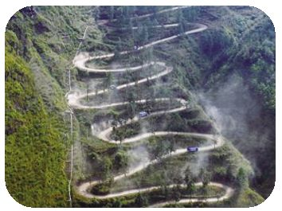
知识点 轮轴和斜面
盘山公路修的“曲曲折折”,目的是增加斜面的长,达到省力的目的.

Slide 64
谢 谢

